Slide 1
LỊCH SỬ VIỆT NAM TỪ 1954 ĐẾN NAY
VIỆT NAM HÓA CT VÀ ĐÔNG DƯƠNG HÓA CT
CHIẾN TRANH
ĐƠN PHƯƠNG
CHIẾN TRANH
ĐẶC BIỆT
CHIẾN TRANH
CỤC BỘ
CHỐNG
MĨ – NGỤY
CẢ NƯỚC
ĐI LÊN CNXH
1954
1961
1965
1968
1973
1975
1986
1. Tình hình và nhiệm vụ 2 miền Nam – Bắc
2. Phong trào Đồng Khởi và ý nghĩa
Âm mưu – thủ đoạn của Mĩ – Ngụy
2. Chống CT Đặc biệt và ý nghĩa
Âm mưu – thủ đoạn của Mĩ – Ngụy
2. Chống CT cục bộ (Mậu Thân 1968)
Âm mưu – thủ đoạn Mĩ Ngụy
Chống chiến tranh (ĐBP trên không, Hiệp định Paris 1973)
Âm mưu – thủ đoạn Mĩ Ngụy
Tổng tiến công và nổi dậy xuân 1975

Slide 2
SỞ GIÁO DỤC VÀ ĐÀO TẠO THÀNH PHỐ HỒ CHÍ MINH
TRƯỜNG THPT AN NHƠN TÂY

CHỦ ĐỀ ÔN TẬP LỊCH SỬ 12
CHIẾN TRANH ĐẶC BIỆT
(1961 – 1965)

Slide 3
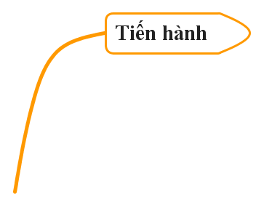
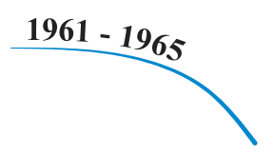
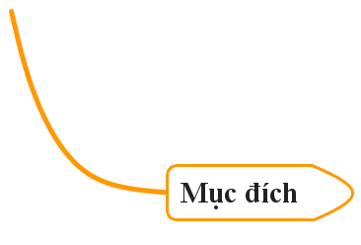
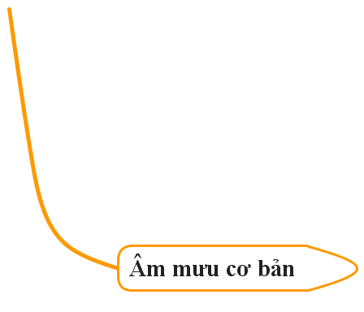
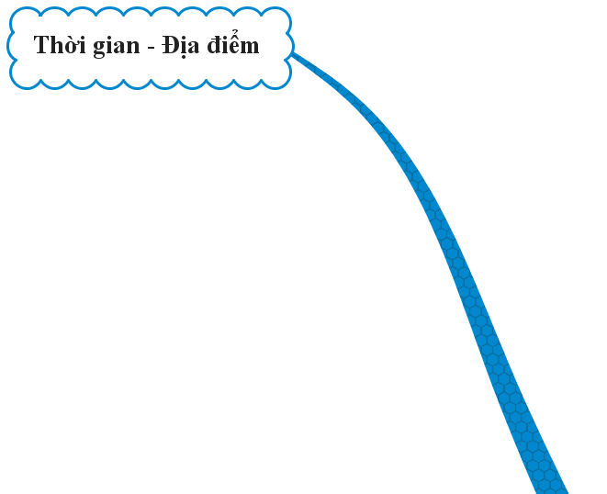
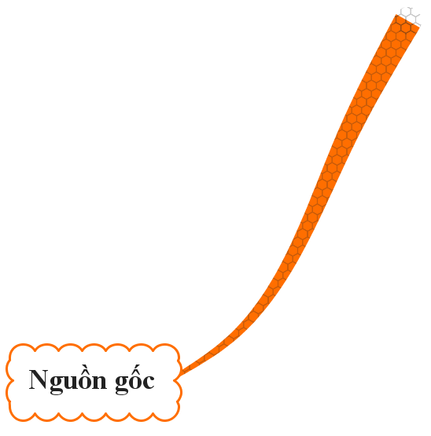
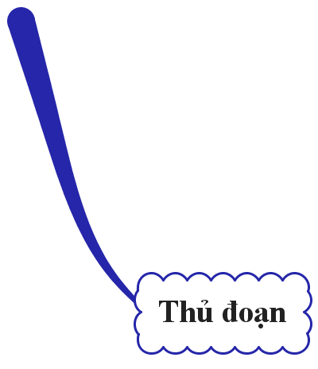
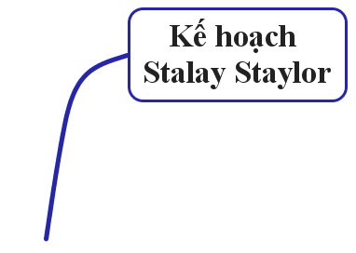
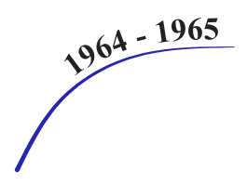
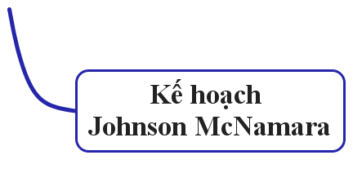
Âm mưu – thủ đoạn của mĩ

Slide 4
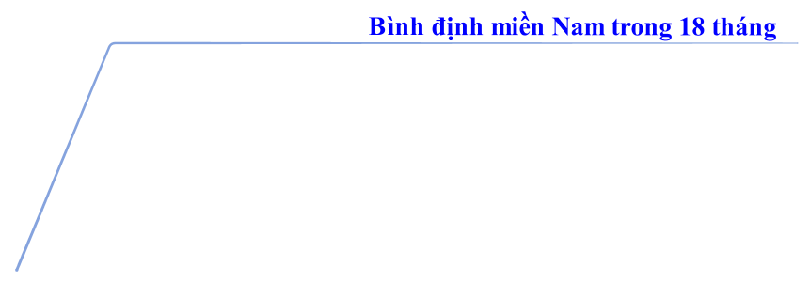
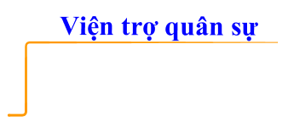
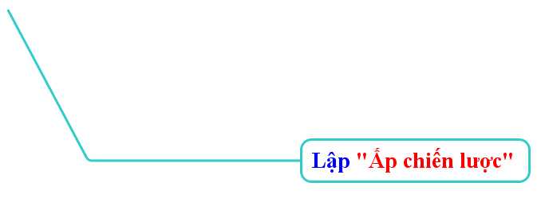

Slide 5
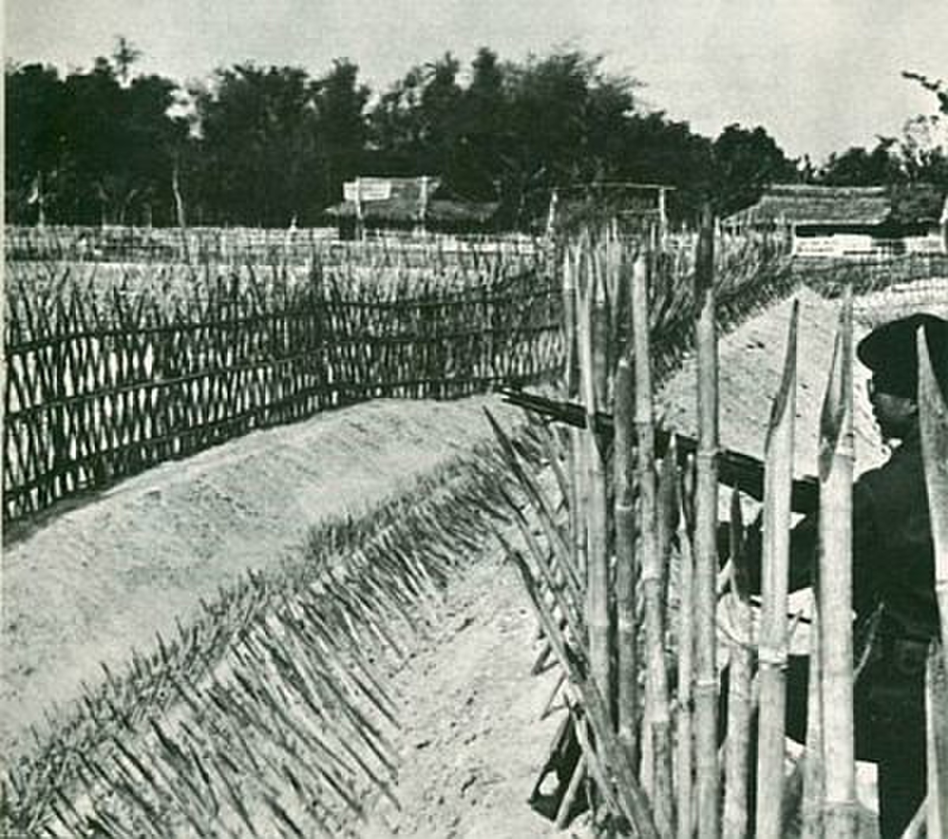

Slide 6
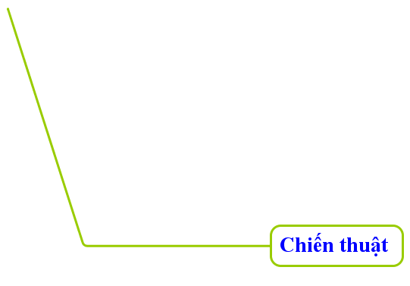

Slide 7
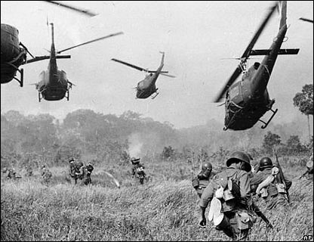

Slide 8
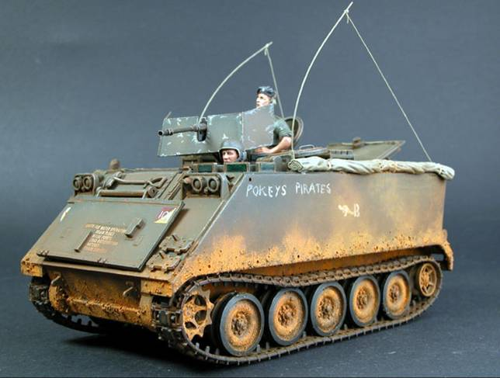
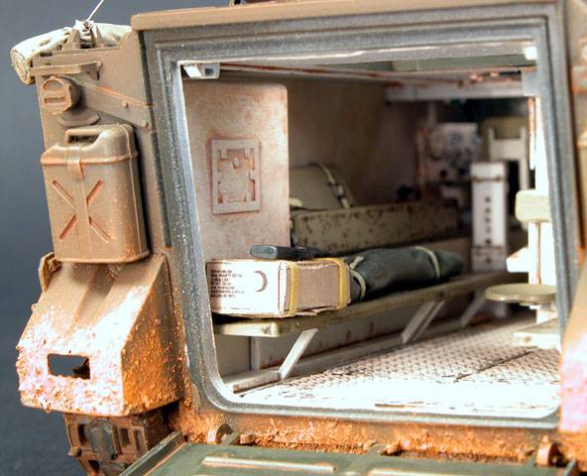

Slide 9
Trung öông Cuïc mieàn Nam

Slide 10
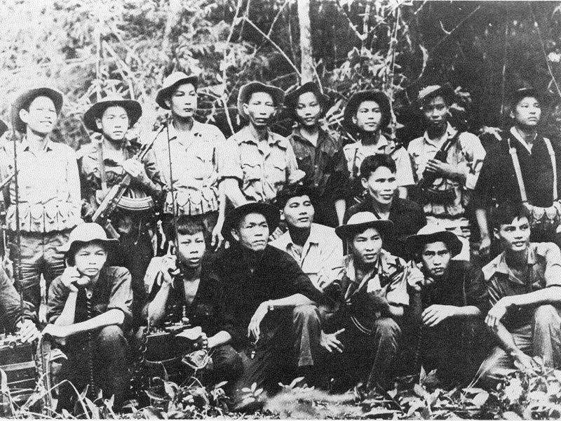
2/1961, Quaân Giaûi phoùng mieàn Nam VN t/l

Slide 11
Maët traän daân toäc giaûi phoùng mieàn Nam VN

Slide 12
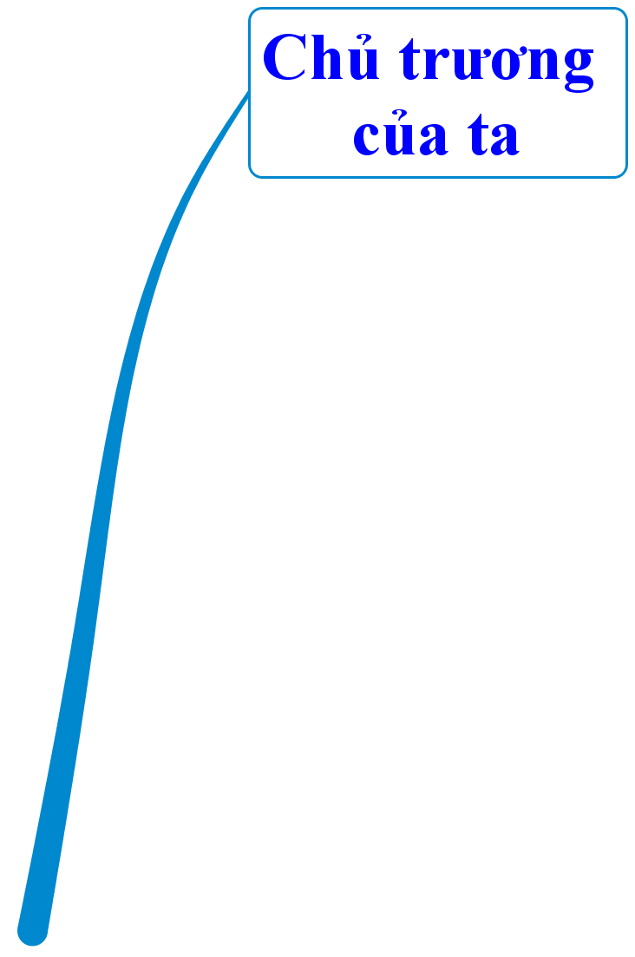
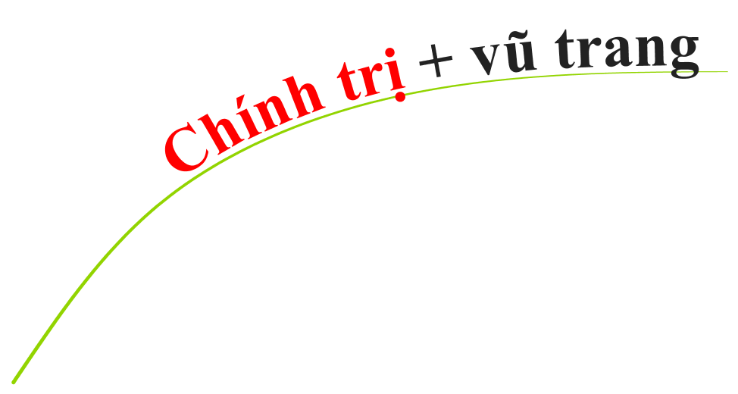
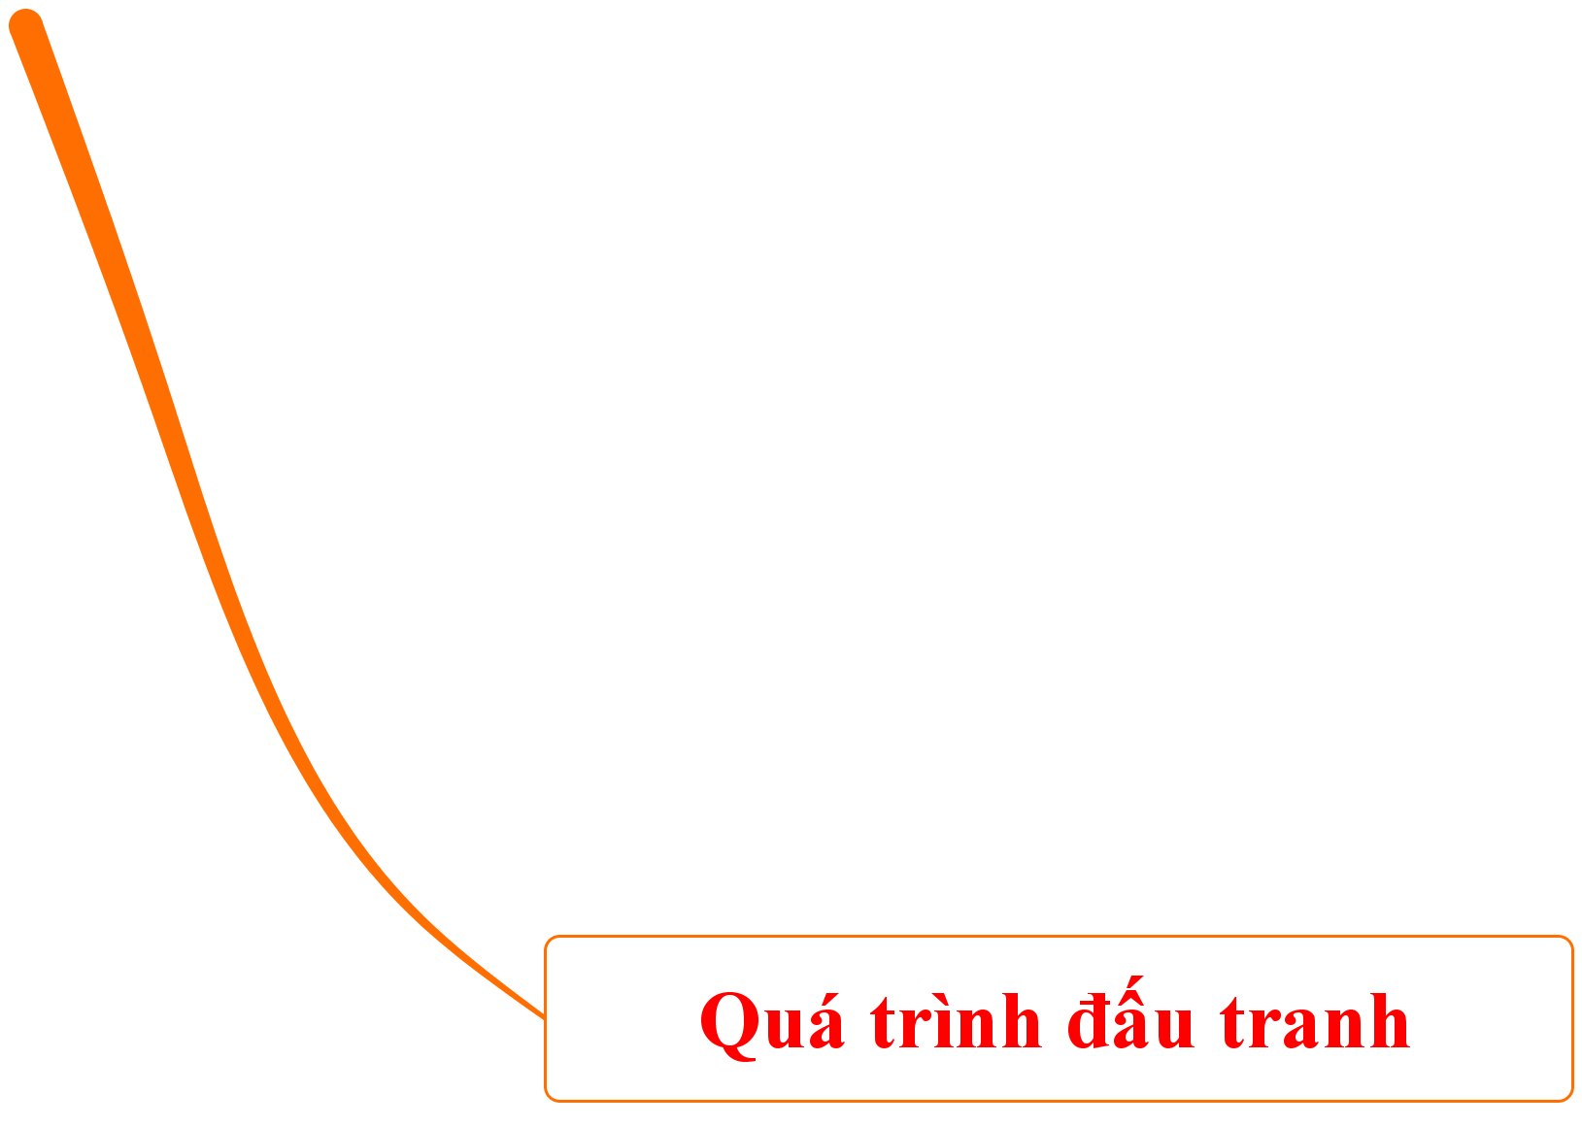
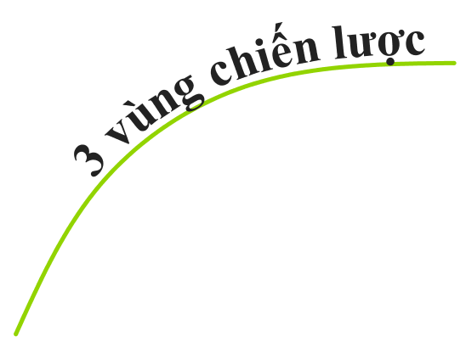
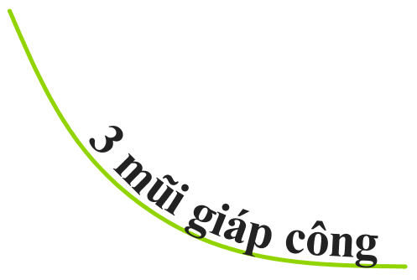

Slide 13
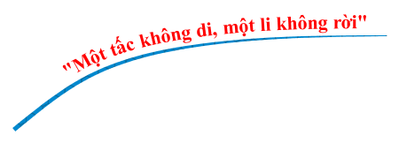
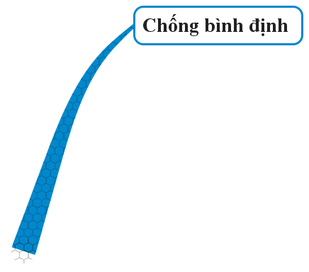
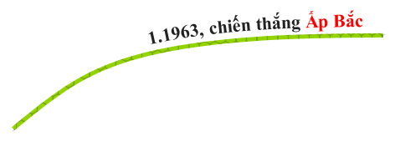
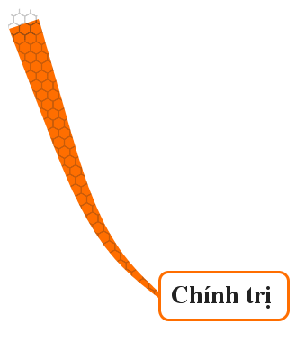

Slide 14
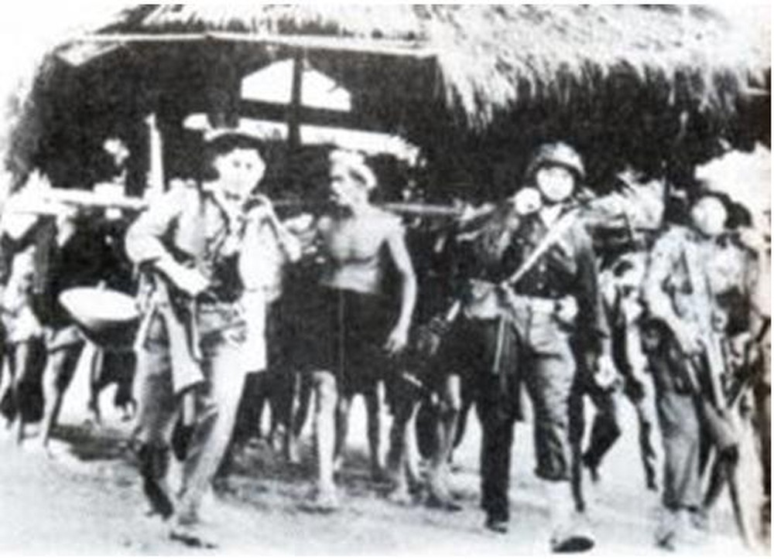

Slide 15
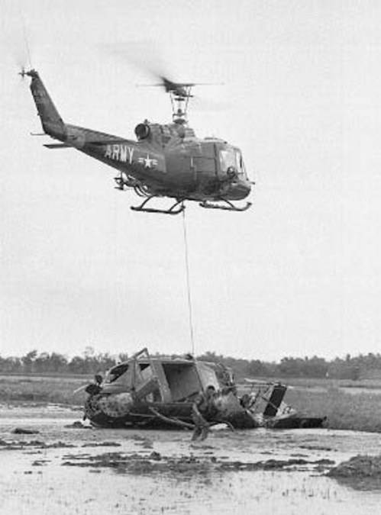
Trực thăng UH-1 Huey bị bắn rơi
tại Ấp Bắc -1963

